Slide 1
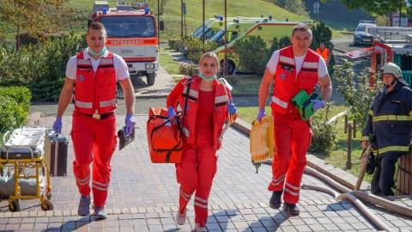
Pripremio: Krešimir Božić, dipl. iur., ravnatelj

Slide 2
Čime se bavimo?
Zavod za hitnu medicinu Krapinsko-zagorske županije zdravstvena je ustanova osnovana radi provedbe mjera izvanbolničke hitne medicine na području Krapinsko-zagorske županije.
S radom smo započeli 1. studenoga 2011. godine odvajanjem djelatnosti hitne medicine od Doma zdravlja Krapinsko-zagorske županije.
365 d/24h
Osnivač ustanove je Krapinsko-zagorska županija.
Područje pokrivanja: 1 229 km² ,
Broj stanovnika 132 892 (popis iz 2011.godine).

Slide 3
Kako smo ustrojeni: Mreža hitne medicine
PRIJAVNO-DOJAVNA JEDINICA
ISPOSTAVE
2 tima T1
3 tima T2
ISPOSTAVE Timovi T1
KLANJEC KONJŠČINA
KRAPINA
ZABOK
ZLATAR
DONJA STUBICA
PREGRADA
MARIJA BISTRICA
KRAPINA
T1- dr.med., med. tehn./sestra i vozač/med. tehn.
T2 – prvostupnik/med. tehn i/ili med. tehn./sestra.

Slide 4
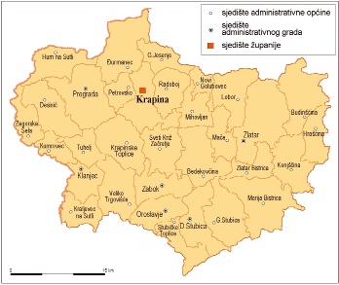
Raspored naših timova hitne medicinske službe

Slide 5
Ljudski resursi
43 doktora medicine
2 specijalizanta hitne medicine
63 medicinskih sestara/
tehničara
36 vozača vozila HMS

Slide 6
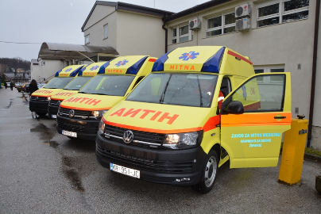
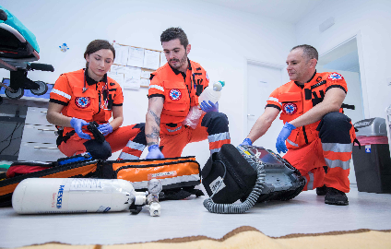
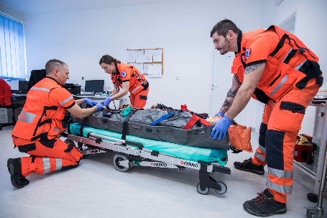
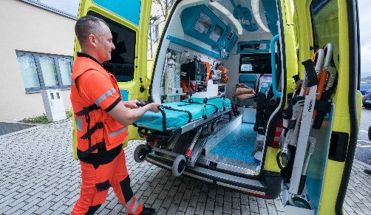
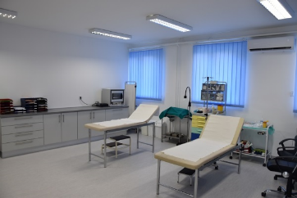
Oprema i prostori
Šezdesetih godina prošlog stoljeća
Danas

Slide 7
Što radimo kad ne radimo …

Slide 8
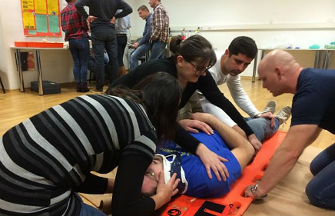
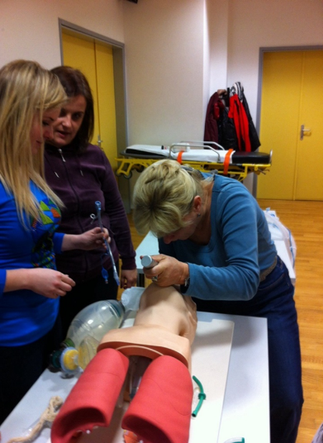
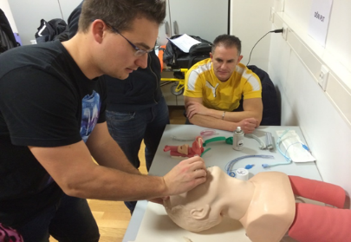
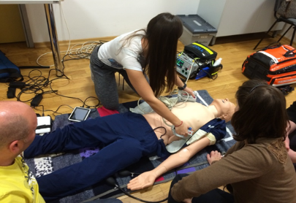
Educiramo sebe….

Slide 9
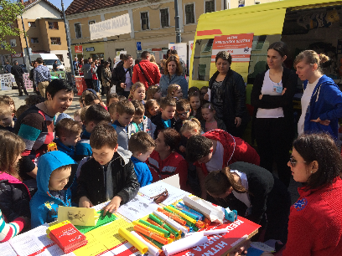
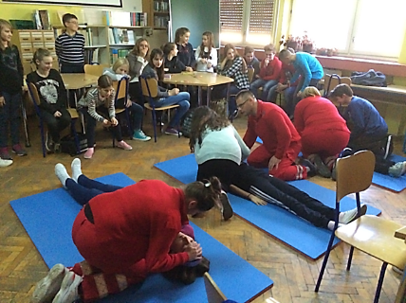
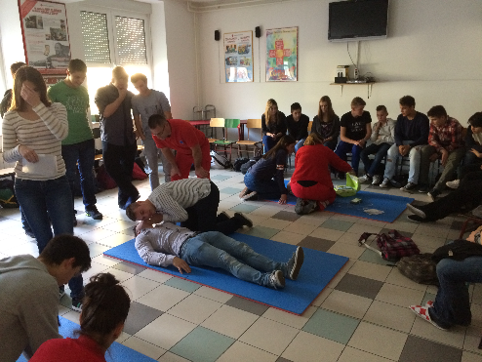
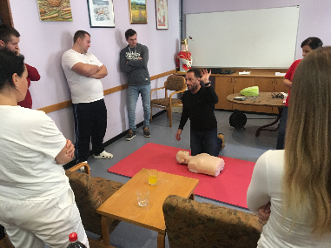
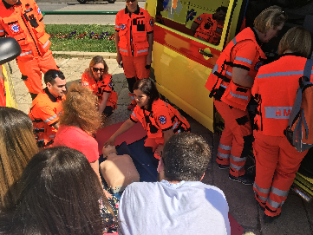
Educiramo druge….

Slide 10
Suradnja s drugim službama i organizacija vježbi

Slide 11
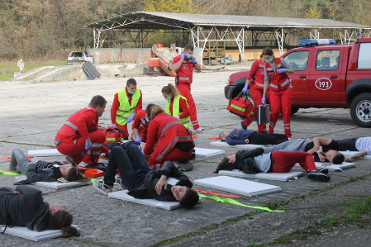
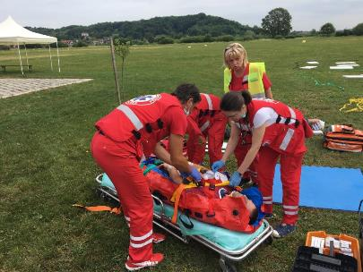
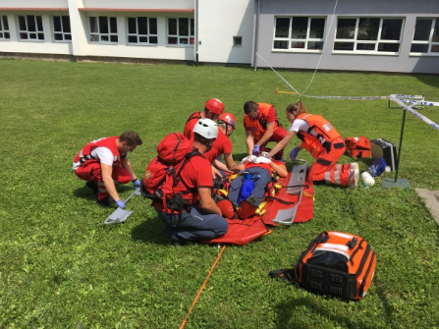
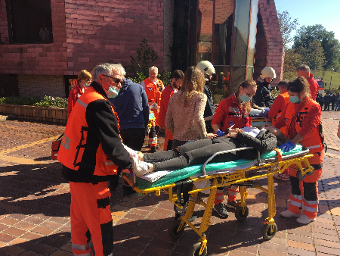
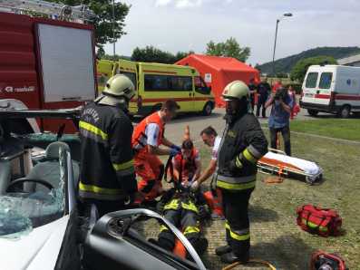

Slide 12
Koliko smo dobri…
25 000 poziva prema Medicinsko prijavno-dojavnoj jedinici…
26 800 obrađenih pacijenata…
14 000 intervencija…
prosjek vremena od prijema poziva do dolaska k pacijentu 16 minuta…
adekvatno zbrinjavanje pacijenata u izvanbolničkom liječenju skraćuje broj dana u bolničkom liječenju, a samim time utječe na ukupnu racionalizaciju troškova liječenja…

Slide 13
Što nudimo…
Uspostavljen jedinstven sustav hitne medicine,
Ujednačenost u pogledu standarda, edukacije i načina rada,
Pacijentima je osigurana ujednačena, brža, dostupnija i učinkovitija medicinska usluga,
Zdravstvenim djelatnicima bolji uvjeti radi i stručno usavršavanje.

Slide 14
”U hitnoj službi svi zavisimo jedni od drugima i funkcioniramo kao tim koji 24 sata igra za sve naše građane i bori se da ne izgubi ni jednu utakmicu.”

Slide 15
HVALA VAM NA PAŽNJI !
☺
Kontakt:
Tel. 049 373 411
E - pošta: info@hitna-kzz.hr
Web: www.hitna-kzz.hr

